Slide 1
Dcard文章分析
資工112 40847016S 謝尚恆

Slide 2
動機
想要分析大家在Dcard上貼文的主題大致是什麼，哪些主題比較熱門。

Slide 3
抓取方法
Dcard是動態頁面，所以我採取頁面下拉一次就載入一次。

Slide 4
功能
這隻程式可以根據使用者在終端機輸入的「關鍵字」和「頁面下拉次數」，自動在Dcard上實現。
除了顯示出分類、標題、表情數、留言數，還有分析各個分類的貼文數。

Slide 5
自動搜尋
當使用者在終端機的這一行輸入要搜尋的關鍵字後，程式就會讀取儲存，然後在抓取的時候自動輸入。

Slide 6
自動下拉頁面
使用者於這欄輸入次數後，程式就會自動模擬按下「下方向鍵」這個次數。

Slide 7
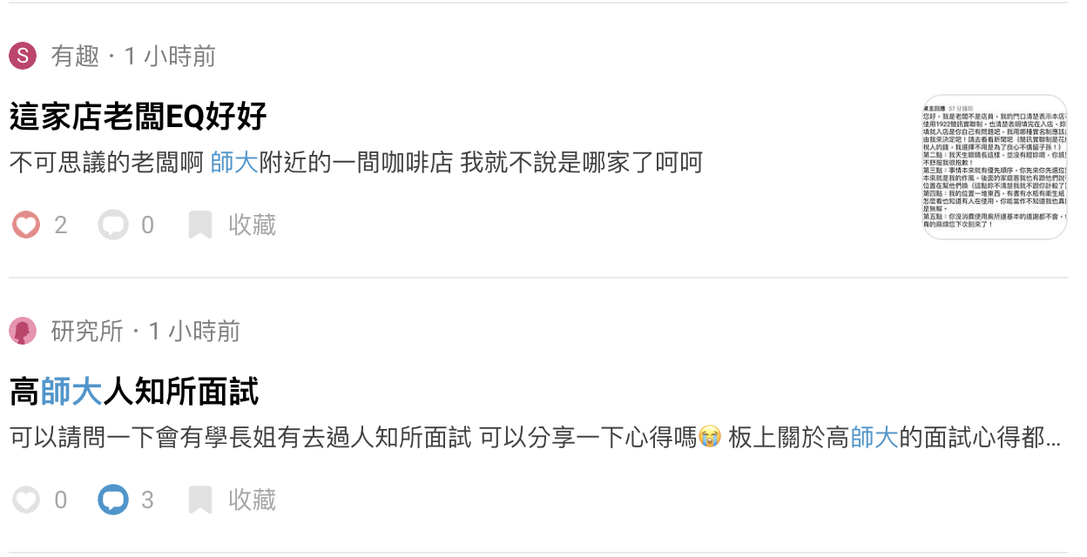
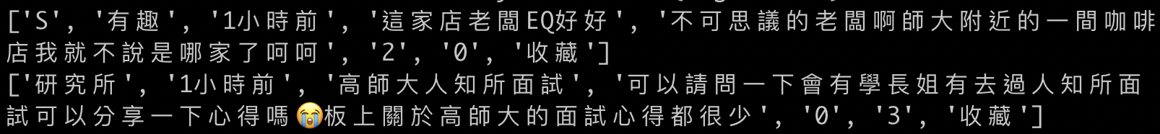
文章分析

Slide 8
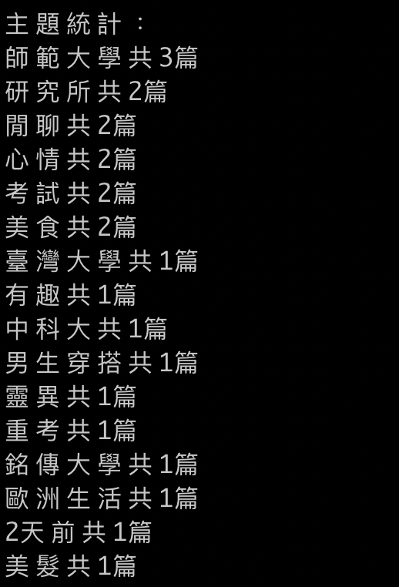
統計分類數

Slide 9
謝謝大家

